Slide 1
中間発表
グループ4
赤松佳依, 植田芳樹, 松尾歩, 松田怜真

Slide 2
1. 要求定義

Slide 3
システムの概要
部屋の温度や湿度に応じて、冷暖房を操作
ユーザの位置情報を取得し、雨雲が近づくと、LINEに通知

Slide 4
要求仕様
ユーザは，5分ごとに記録される室内の温度・湿度・照度をスプレッドシート上で確認できること
ユーザの現在地の周囲5km以内に降水が新たに検知された場合，ユーザは雨雲が接近している旨の通知をLINE上で受け取ることができること
ユーザは，スプレッドシートの所定のセルに値を入力することで，冷房に対する操作が行われる室温･湿度の条件をあらかじめ設定できること

Slide 5
要求仕様
ユーザは，冷房の稼働状況に関わらず，毎日午前0時に，その時点でのユーザの現在地の天気予報および花粉，大気質などの情報を付した通知をLINE上で受け取ることができること

Slide 6
想定する利用者
LINEを使用し、家にエアコンがある人全てが対象
特に…
エアコン操作が難しい子供やペット
一人暮らしで洗濯物を外に干す人
花粉症の人
寝ている間に環境要因で体調を崩す人

Slide 7
2. 設計

Slide 8



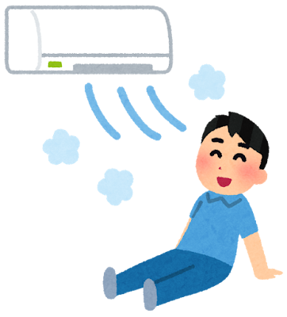
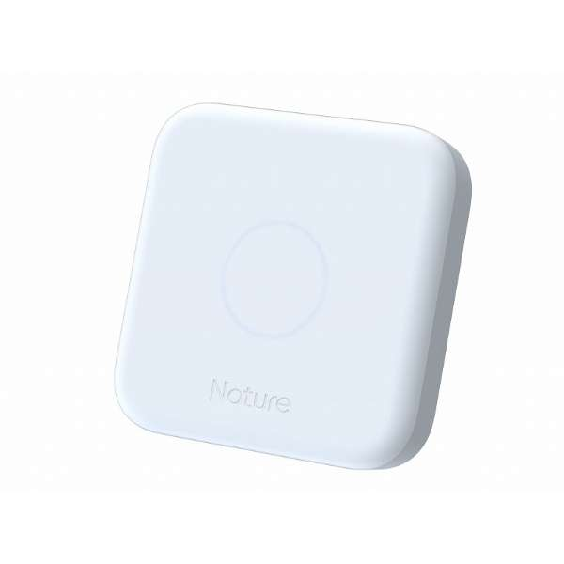


システム処理の流れ
条件設定
天気、位置情報等の情報を取得
エアコン操作の条件を満たせば、
Remo3を通じて、エアコン操作
雨天等の情報を通知
Remo3を通じて、部屋の情報を取得

Slide 9
必要なモジュール
天気情報をスプレットシートに記録するプログラム
部屋の気温･湿度をスプレットシートに記録するプログラム
GPSの位置情報を取得するプログラム
加えて、
エアコン操作を行うプログラム
LINEに通知するプログラム

Slide 10
3. プロジェクト計画

Slide 11
開発体制
開発文書責任者：赤松
・要求書等の文書の管理
リーダー：松尾
プログラム責任者：植田
・各モジュールの管理
資料責任者：松田
・中間発表, 成果発表資料の管理

Slide 12
開発スケジュール
タスク | 担当 | 6/12 3限 | 6/12 4限 | 6/19 3限 | 6/19 4限 | 6/26 3限 | 6/26 4限 | 7/3 3限 | 7/3 4限
要求仕様・設計 | 全員
天気情報を取得するプログラム | 植田
Remo3からのデータ取得用プログラム | 松尾
エアコン操作用プログラム | 松田
GPSから現在地を取得するプログラム | 赤松 松尾
LINEに通知するプログラム | 赤松

Slide 13
開発スケジュール
タスク | 担当 | 6/12 3限 | 6/12 4限 | 6/19 3限 | 6/19 4限 | 6/26 3限 | 6/26 4限 | 7/3 3限 | 7/3 4限
現在地をもとに雨雲情報を取得するプログラム | 松尾
スプレッドシートへの情報取得テスト | 松田
雨雲接近のLINE通知テスト | 植田
指定した条件に応じたエアコン稼働テスト | 赤松
システムテスト | 全員
成果発表資料作成 | 全員

